Slide 1
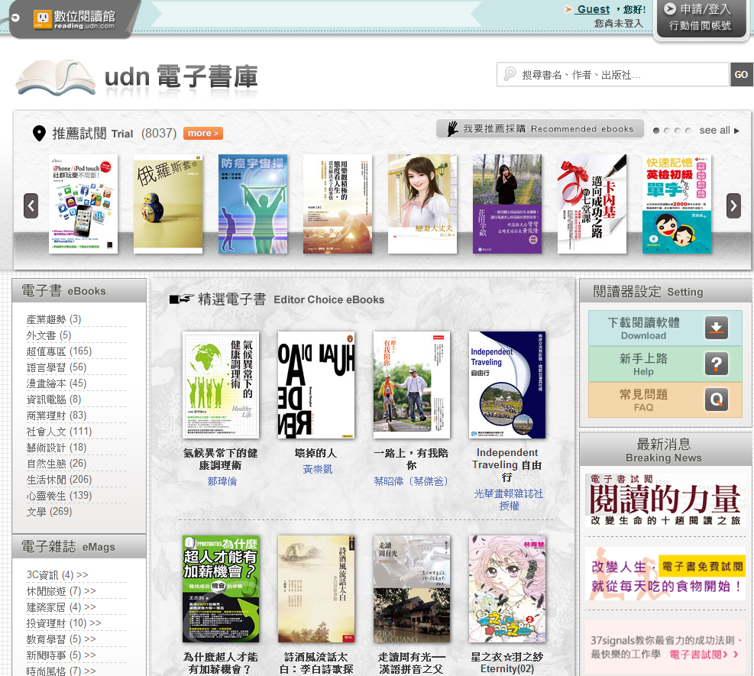
操作指南
三民圖書館

Slide 2
目錄
校內線上閱讀(電腦版).……3
校外線上閱讀(電腦版).…… 7
行動借閱帳號申請/使用…..11
預約借閱、續借…………..16
手機、平板離線閱讀……..18
借閱規定…………………..22

Slide 3
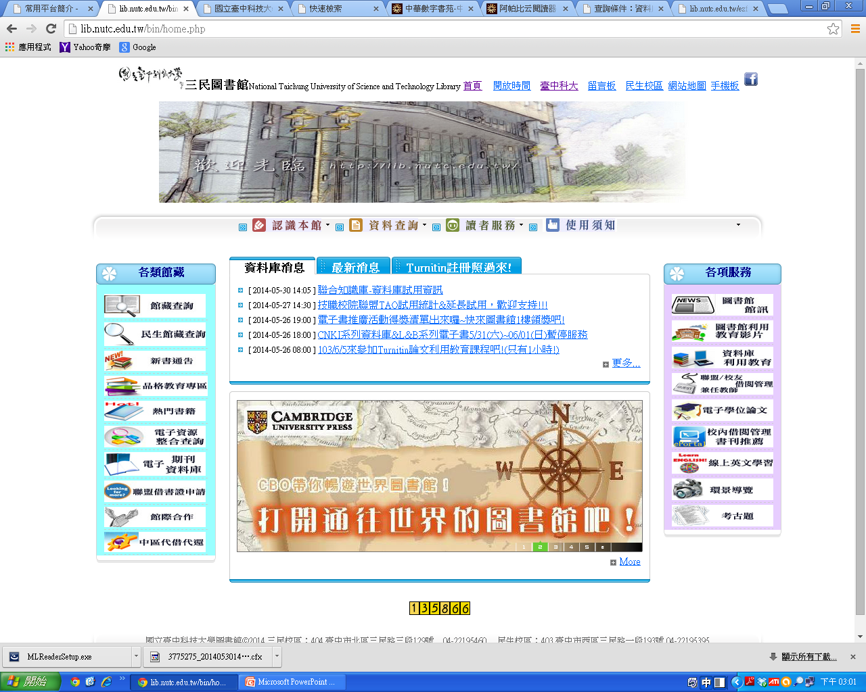
校內線上閱讀(電腦版)
Step1:至圖書館首頁點選
提醒：亦可使用電子資源整合查詢，此管道須輸入eportal帳密，建議於校外使用，可不需另設proxy

Slide 4
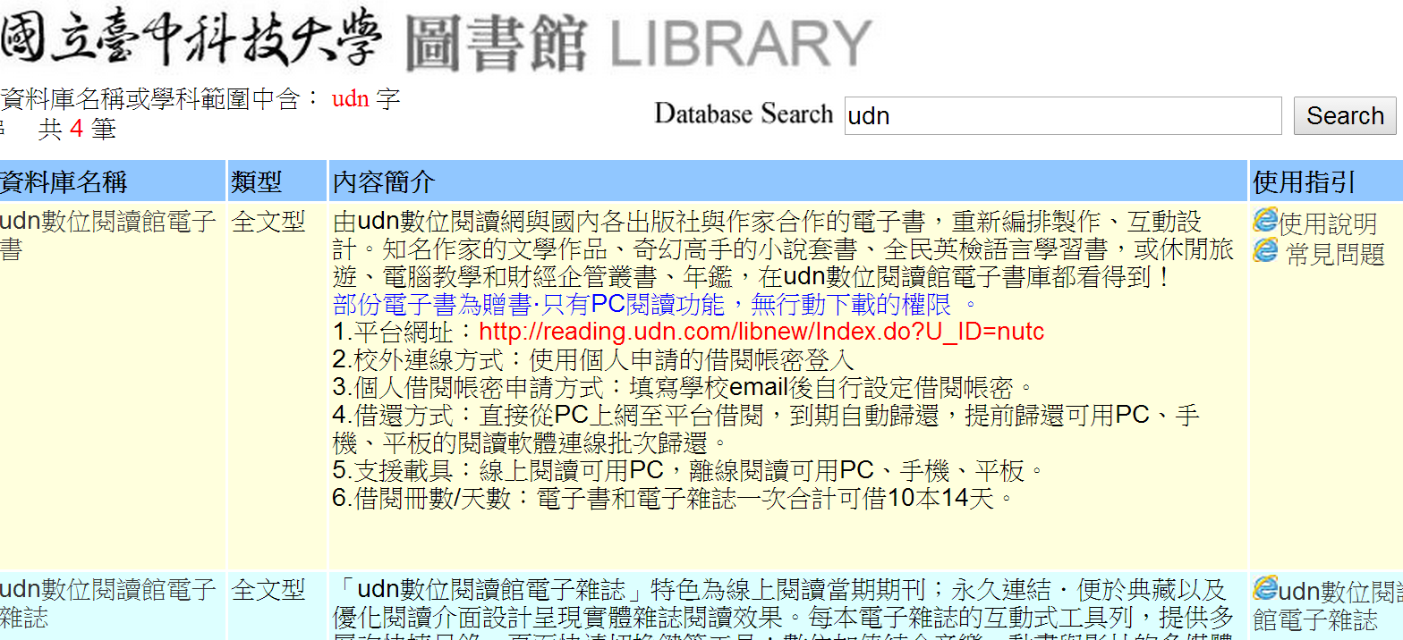
校內線上閱讀(電腦版)
Step2:輸入udn進行檢索，點選udn數位閱讀館電子書，即可進入、選擇書籍，直接進行PC閱讀
提醒：若點選udn數位閱讀館電子雜誌也會進入同一介面

Slide 5
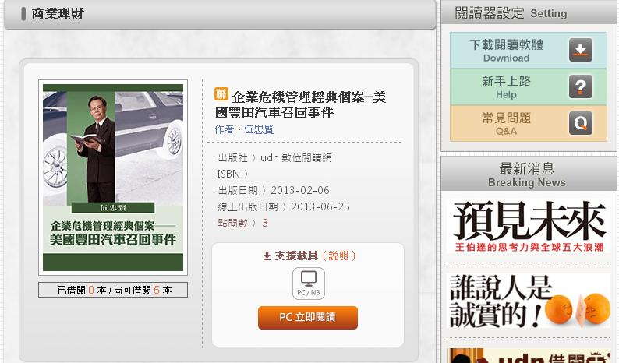
校內線上閱讀(電腦版)
Step3：點選下載閱讀軟體

Slide 6
校內線上閱讀(電腦版)
Step4：選擇PC/NB版本進行安裝
注意：
「PC立即閱讀」的功能針對IE 8.0以上瀏覽器設計，若使用IE 8.0以下、Firefox或Chrome等其他瀏覽器，才需再另外安裝PC/NB版本的閱讀軟體。
安裝成功後，點選「PC立即閱讀」可立即閱讀，電腦程式中並沒有udn閱讀軟體供您開啟使用。

Slide 7
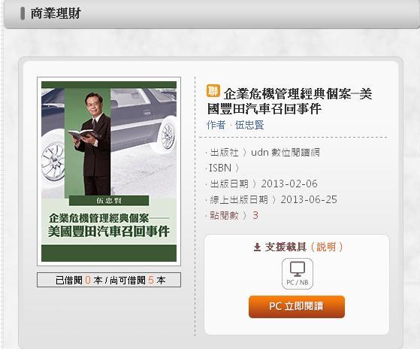
校內線上閱讀(電腦版)
Step5：安裝完後即可點選「PC立即閱讀」進行線上閱讀

Slide 8
校外線上閱讀(電腦版)
Step1：至圖書館首頁點選
小知識：因該電子書限定要在校內IP範圍使用(由此登入，校外IP可自動轉為校內IP，就不用再另外設校外連線!)

Slide 9
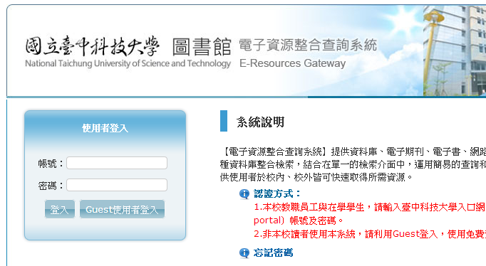
校外線上閱讀(電腦版)
Step2：登入E-portal帳號及密碼
E-portal帳號
E-Portal密碼

Slide 10
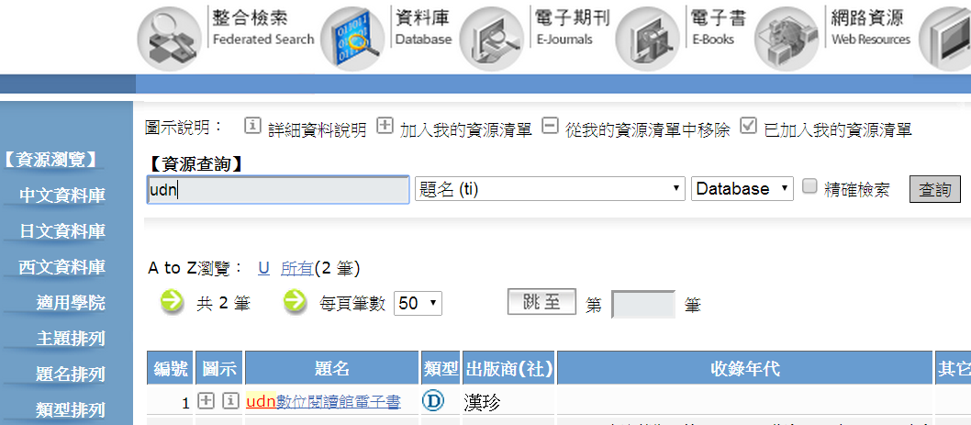
校外線上閱讀(電腦版)
Step2：點選「資料庫」搜尋「udn」
Step3：點選進入「udn數位閱讀館電子書」
1
2
3

Slide 11
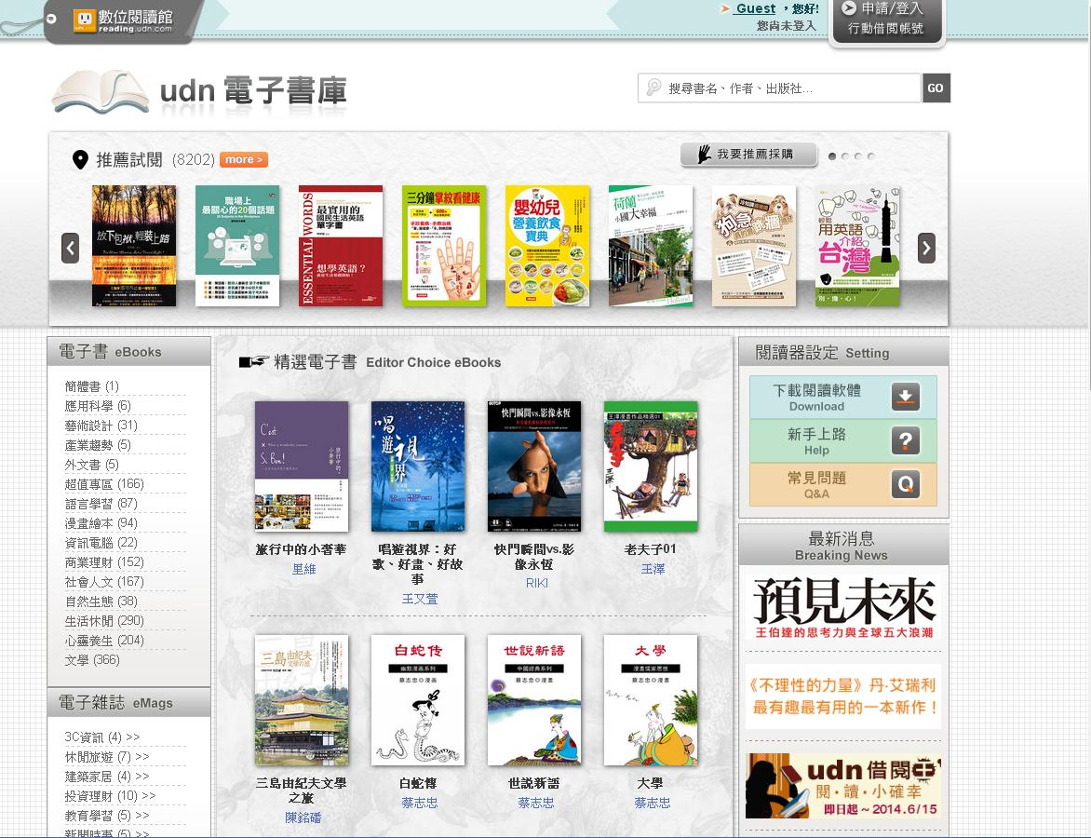
校外線上閱讀(電腦版)
Step3：進入後即可查詢圖書及PC閱讀(須先下載閱讀軟體，請參考5至7頁)

Slide 12
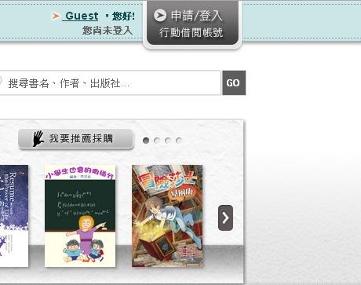
行動借閱帳號申請/使用
Step1：點選電子書首頁右上角「申請/登入行動借閱帳號」申請借閱帳號

Slide 13
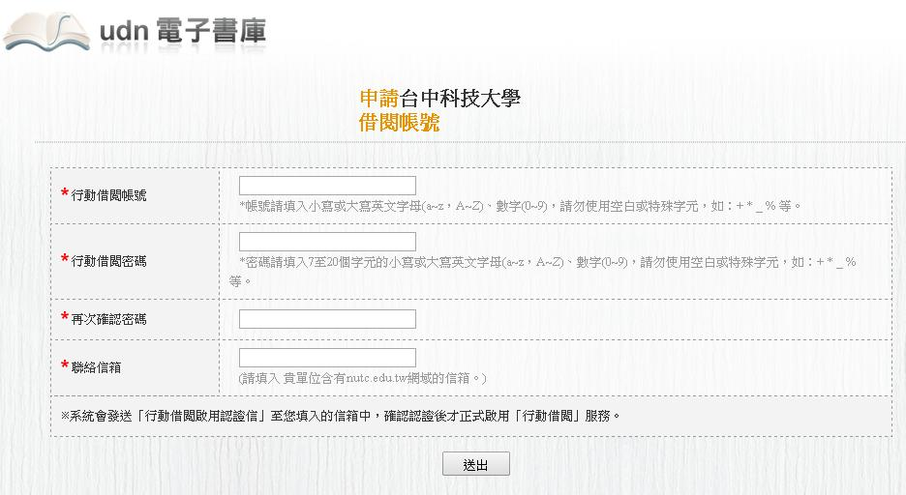
行動借閱帳號申請/使用
Step2：自行設定帳號及密碼，但聯絡信箱需用學校信箱填寫

Slide 14
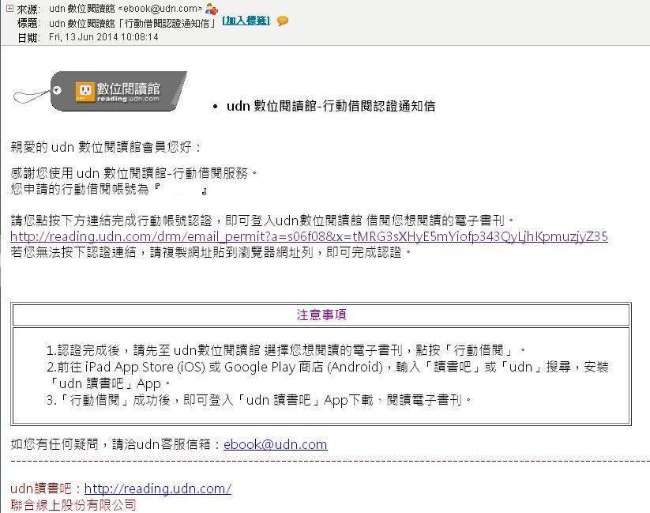
行動借閱帳號申請/使用
Step3：完成後至校內信箱收取認證信即完成借閱帳號申請

Slide 15
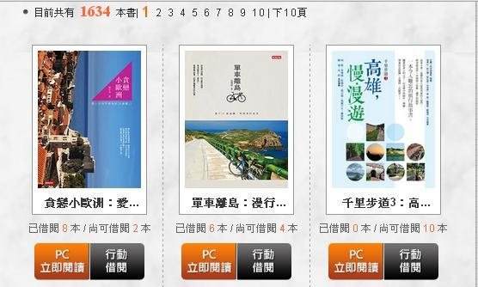
行動借閱帳號申請/使用
Step4：申請完成後即可於「udn電子書庫」點選「行動借閱」進行借閱

Slide 16
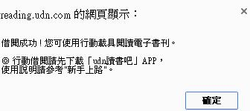
行動借閱帳號申請/使用
Step5：借閱成功後會跳出以下視窗並將借閱的電子書下載至「udn讀書吧」APP供讀者離線閱讀

Slide 17
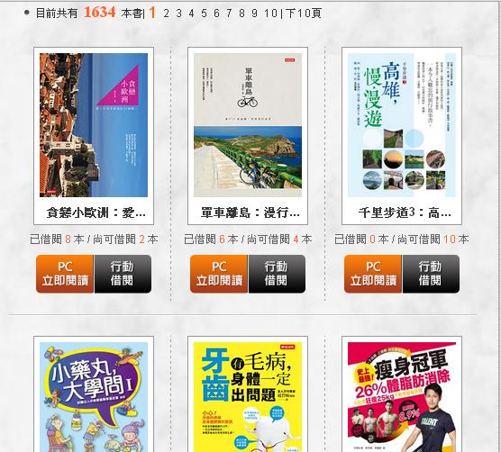
行動借閱帳號申請/使用
若該書未顯示「行動借閱」表示本書不可外借
有顯示才能借閱

Slide 18
預約借閱、續借
Step1：若要借的書已被其他讀者借走，可點選「預約借閱」，成為下一名讀者(以預約時間為先後順序)。

Slide 19
預約借閱、續借
讀者可於電子書首頁右上角「個人化服務」中的圖書預約中得知預計預約書可下載日期(書到時系統會自動email通知)，也可取消預約。
借書到期如欲續借時，可於「行動載具借閱清單」直接點按「續借」按鈕進行續借。
等到期後會出現續借按鈕

Slide 20
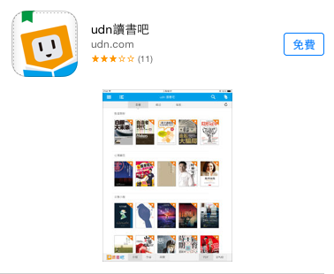
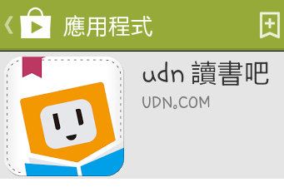
手機、平板離線閱讀
Step1：依照載具系統分別登入「Google play商店」或「 App Store」，輸入關鍵字「讀書吧」或「udn」搜尋，即可找到「udn讀書吧」應用程式
(App Store)
(Google play商店)

Slide 21
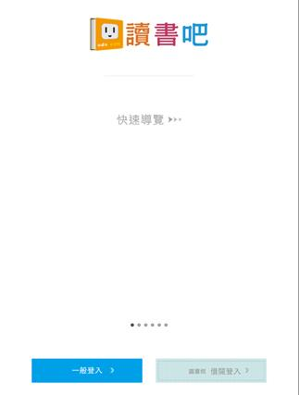
手機、平板離線閱讀
Step2：安裝完成後點擊進入讀書吧，並選擇「借閱登入」

Slide 22
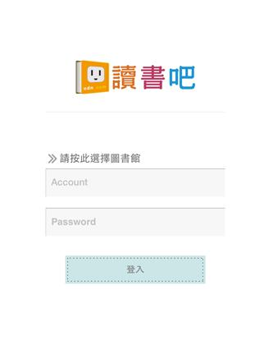
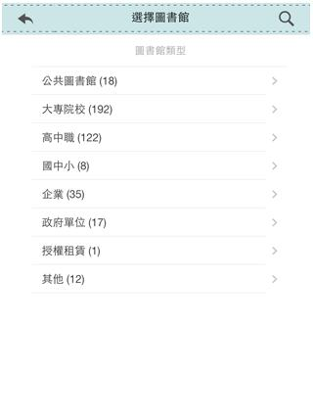
手機、平板離線閱讀
Step3：請先「選擇圖書館」，再輸入行動借閱帳號、密碼，登入APP。
帳號
密碼

Slide 23
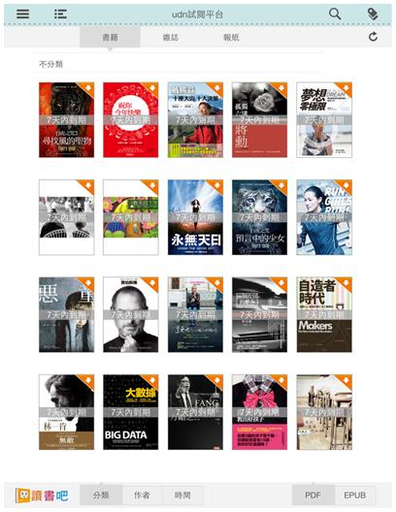
手機、平板離線閱讀
Step3：登入後即可使用APP來閱讀已借閱的電子書

Slide 24
借閱規定
校外連線方式：
使用個人申請的借閱帳密登入
個人借閱帳密申請方式：
填寫學校email後自行設定借閱帳密。
借閱冊數/天數：
電子書和電子雜誌同時合計可借10本。借閱天數為7天

Slide 25
謝謝觀賞!!

